Slide 1
Самоучитель
1. Построение профиля рельефа местности
2. Определение географических координат
3. Определение расстояний, направлений и азимутов на плане и карте

Slide 2
Построение профиля рельефа местности
Задания на построение профиля достаточно сложные. Для их успешного выполнения надо уметь пользоваться масштабом карты, определять высоту точек по разным признакам, представлять, как переводится один масштаб в другой, знать условные обозначения, применяемые на топографических картах, и уметь читать их на конкретной карте
Далее

Slide 3
Построение профиля рельефа местности
Задание
Постройте профиль рельефа местности по линии А – В. Для этого перенесите основу для построения профиля на бланк ответов № 2, используя горизонтальный масштаб – в 1 см 50 м и вертикальный масштаб – в 1 см 10 м. Укажите на профиле знаком «Х» положение шоссе.
Далее

Slide 4
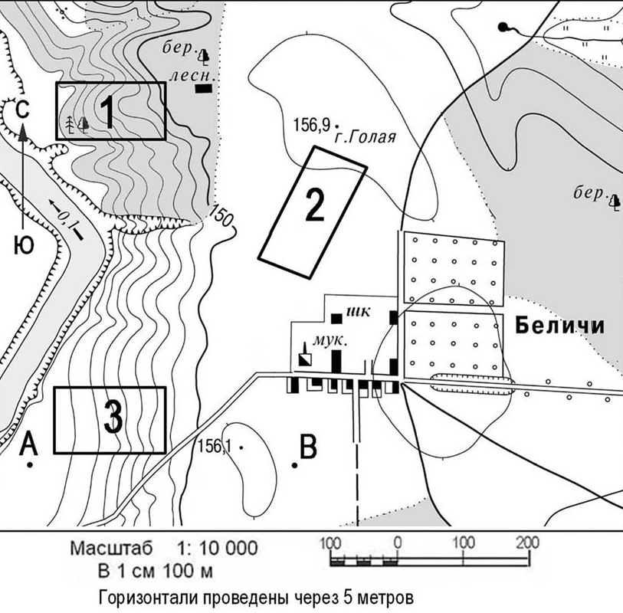
Первый шаг – сравнить масштаб карты и требуемый в задании масштаб
Т.к. в задании горизонтальный масштаб - в 1 см 50 м, значит величины, полученные в результате измерений по карте, следует увеличить вдвое при построении профиля
Т.к в задании вертикальный масштаб - в 1 см 10 м, все измерения на карте уменьшаем вдвое
Далее

Slide 5
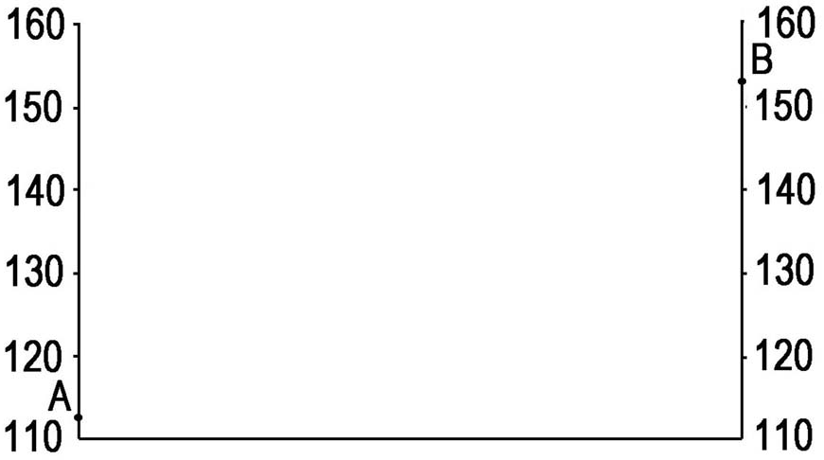
Основа для построения профиля
Второй шаг – построить основу для построения профиля
Вертикальные оси изображаются без изменений, так как они даны в задании (основа для построения профиля)
Длина горизонтальной линии основы профиля равна длине отрезка АВ х на 2 (в см), т.к. масштаб карты в два раза мельче заданного в задании масштаба
Все измерения на карте нужно перевести в масштаб, который дан в задании и постепенно перенести на данную основу.
Далее

Slide 6
Третий шаг – определяем общий уклон рельефа и высоту каждой горизонтали
Четвертый шаг – измеряем расстояние от А до первой горизонтали и откладываем его на основе для построения, увеличив вдвое, а конечную точку данного отрезка поднимаем на высоту 115 м по вертикальной оси.
Второй отрезок (расстояние от горизонтали 115 м до горизонтали 120м ) и откладываем на основе профиля, подняв конечную точку отрезка на высоту 120м.
Таким образом работаем со всем отрезком АВ и откладываем точки на основе профиля.
145
140
135
130
125
120
115
155
2
1
3…
Далее

Slide 7
Основа для построения профиля
Строим профиль
Таким образом откладываются все точки, которые затем соединяются и профиль рельефа местности - готов
3…
2
1
Далее

Slide 8
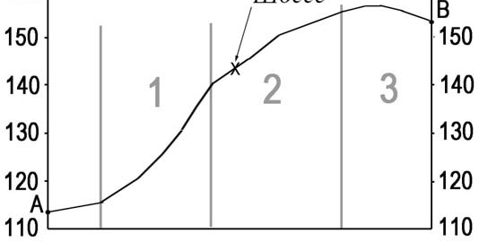
Готовый профиль рельефа местности
Шоссе
Для того, чтобы отметить на профиле положение шоссе, нужно на карте измерить расстояние от А до шоссе.
Далее

Slide 9
Чтобы избежать ошибок в подобных заданиях, помните!
Следует вспомнить несколько способов, которыми обозначается высота рельефа на картах: горизонталями, отметками уреза воды, отметками самых высоких точек на холмах и т.п. На картах подписана высота не всех горизонталей, но всегда обозначено, через сколько метров они проведены. Имея несколько опорных точек - например, одну горизонталь, на которой подписана её высота, отметка уреза воды или самой высокой точки холма, или высоты, на которой находится родник, можно сориентироваться и найти значение необходимых горизонталей.
Далее

Slide 10
Чтобы избежать ошибок в подобных заданиях, помните!
При этом следует помнить, что обычно река течет в некотором углублении, т.е. в сторону реки идёт понижение рельефа, и таким образом можно определить, понижается или повышается рельеф. На примере, подписана высота горизонтали 150 м и обозначена высотой 156,1 м на холме. Этих данных достаточно, чтобы определить высоту каждой необходимой для построения профиля горизонтали, проанализировать карту и увидеть по расположению горизонталей, что от горизонтали 150 м происходит общее понижение рельефа к реке, а затем от реки высота снова увеличивается.
Далее

Slide 11
Определение географических координат
Географические координаты – это географическая широта и географическая долгота любой точки на земной поверхности
Например, географические координаты
города Санкт-Петербурга 61^{о}с.ш. 30^{о}в.д.
Далее

Slide 12
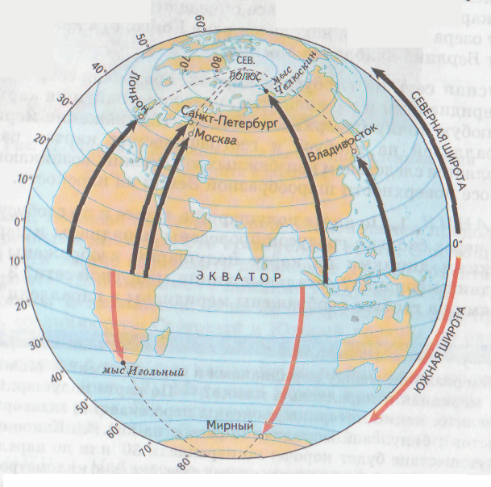
Широта точки А ?
30 ^{о} с.ш.
Широта точки В ?
40 ^{о} ю.ш.
Определите широту
г. Москва
Мыс Игольный
г. Лондон
Широта какого города составляет 43 ^{о}с.ш. ?
54^{о}с.ш.
А
?
52^{о}с.ш.
?
35^{о} ю.ш.
В
Географическая широта – это расстояние к северу или югу от экватора, выраженное в градусах
Далее

Slide 13
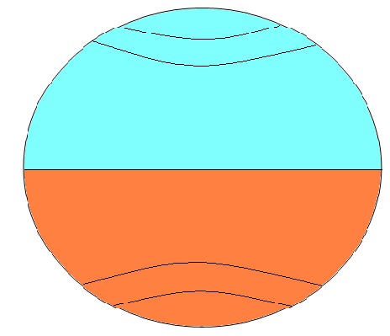


Географическая широта (от 0⁰ до 90⁰ ) определяется по параллелям
северная широта
южная широта
Далее

Slide 14
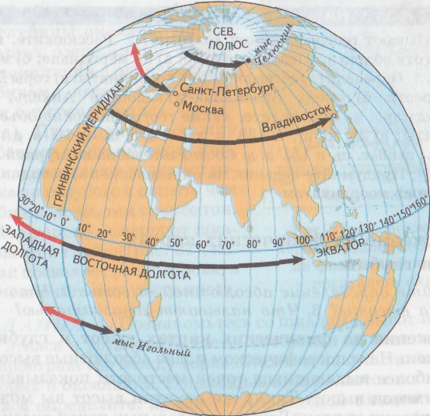
Какой город имеет долготу
38 в.д. ?
?
135 ^{о} в.д.
?
А
30 ^{о} в.д.
?
20 ^{о} з. д.
В
?
21 ^{о} з. д.
Географическая долгота – это расстояние к западу или востоку от нулевого меридиана, выраженное в градусах.
Далее

Slide 15
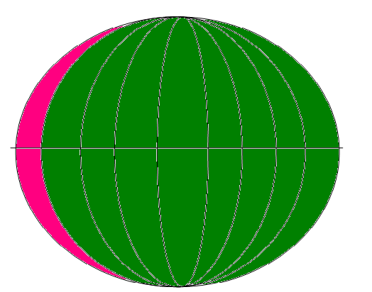
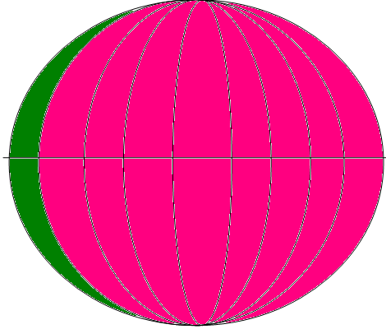




Географическая долгота (0⁰ до 180⁰ градусов) определяется по меридианам
- западная долгота
- восточная долгота
Далее

Slide 16
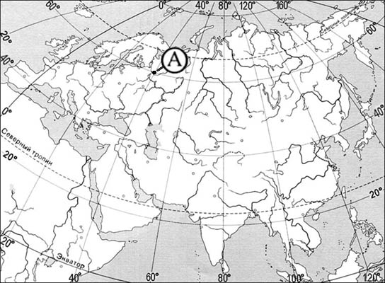
Какие географические координаты имеет точка, обозначенная на карте Евразии буквой А?
1) 60º с.ш. 40º з.д.
2) 40º с.ш. 60º в.д.
3) 40º с.ш. 60º з.д.
4) 60º с.ш. 40º в.д.
Меридианы имеют одинаковую длину.
Самая длинная параллель – экватор. К полюсам параллели становятся короче
По какой параллели кругосветное путешествие будет короче?
1) 70^{о} с.ш. 2) 60^{о} ю.ш. 3)50^{о} ю.ш. 4) 30^{о} с.ш.
Далее

Slide 17
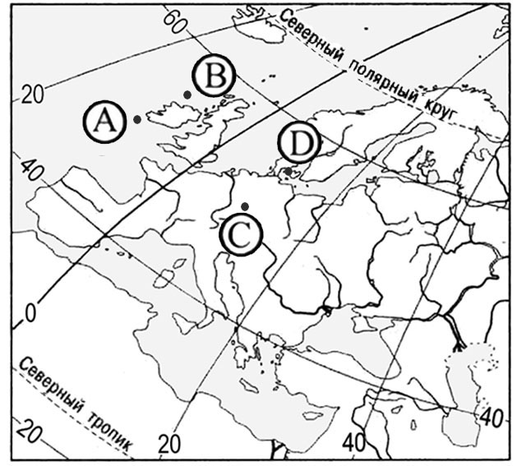
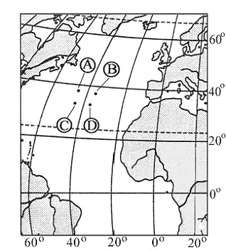
Какой буквой на карте Европы обозначена точка, имеющая географические координаты 55° с.ш. и 10° з.д.?
1) A 2) B 3)C 4) D
1) | А | 2) | В | 3) | С | 4) | D
Какая из точек, обозначенных на карте мира,
имеет географические координаты 38˚с.ш. и 46˚з.д.?
Далее

Slide 18
Чтобы избежать ошибок в подобных заданиях, помните!
Необходимо учитывать, что на картах линии градусной сети могут быть проведены через разное расстояние: иногда через 10 градуcов , иногда через 20 и т.п.
Прежде чем определять координаты следует внимательно изучить предлагаемый фрагмент карты и установить интервалы проведения линий параллелей и меридианов.
Также следует помнить о том, где запад, а где восток, т.к. учащиеся нередко путают эти направления.
Далее

Slide 19
Определение направлений, расстояний и азимутов на плане и карте
Далее

Slide 20
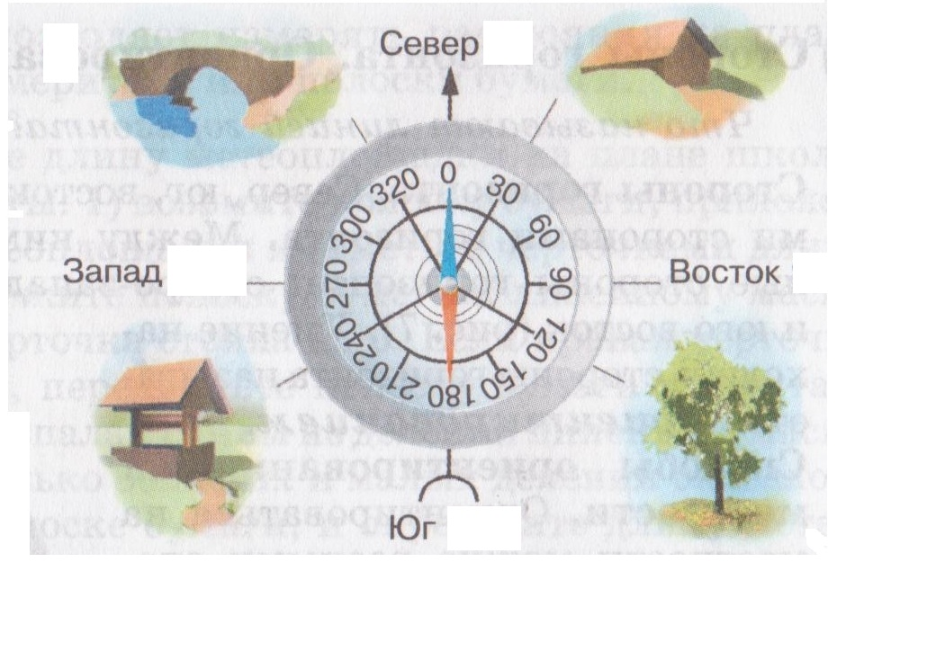
Для определения азимута на местности используют компас
0^{о или}
360^{о}
270^{о}
120
90^{о}
180^{о}
Азимут – это угол между направлением на север и направлением на какой-то предмет.
Отсчитывается от направления на север по часовой стрелке
Далее

Slide 21
Определите по карте азимут, по которому надо идти от школы до избушки лесника. Ответ запишите цифрами.
С
Для определения азимута используется транспортир. Его нулевую отметку нужно совместить с направлением на север и определить угол до заданного объекта по часовой стрелке
Азимут 330 ^{о}
?
Далее

Slide 22
Определение расстояний на плане и карте
Определите по карте расстояние на местности по прямой от школы до избушки лесника. Полученный результат округлите до десятков метров. Ответ запишите цифрами.
Для определения расстояний на плане, нужно измерить нужное расстояние на плане с помощью линейки. Затем, используя масштаб, перевести сантиметры в метры. Например, на плане расстояние 7см , переводим в метры (масштаб в 1см 100м), получается 700м
390 м
7 см
Далее

Slide 23
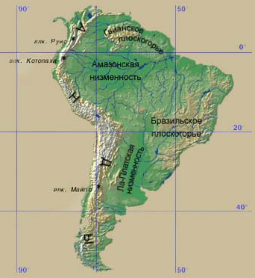
Известно, что 1 градус любого меридиана равен 111км. Чтобы определить протяженность Южной Америки по меридиану 50 з.д. от А до В, нужно определить количество градусов в этом отрезке (30 градусов) и умножить их на величину одного градуса, т.е. 30 х 111км = 3330 км.
Величина 1 градуса на разных параллелях разная, т.к. они имеют разную длину. Определяется расстояние аналогично . Так расстояние по экватору от А до С такое же, т.к. кол-во градусов 30, а 1 градус на экваторе равен 111км
С
3330 км
А
3330 км
В
На карте расстояния можно измерять:
- с помощью масштаба
- по градусной сетке
Далее

Slide 24
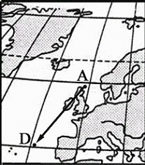
Определение направлений на карте
С
Какому направлению
соответствует направление A – D
на фрагменте карты мира?
З
В
1) | юго-восток
2) | северо-запад
3) | северо-восток
4) | юго-запад
При определении направлений на карте, нужно помнить, что параллели показывают направление запад-восток, а меридианы – север-юг. Таким образом , определяя направление по карте, необходимо ориентироваться по линиям градусной сетки
Ю
Далее

Slide 25
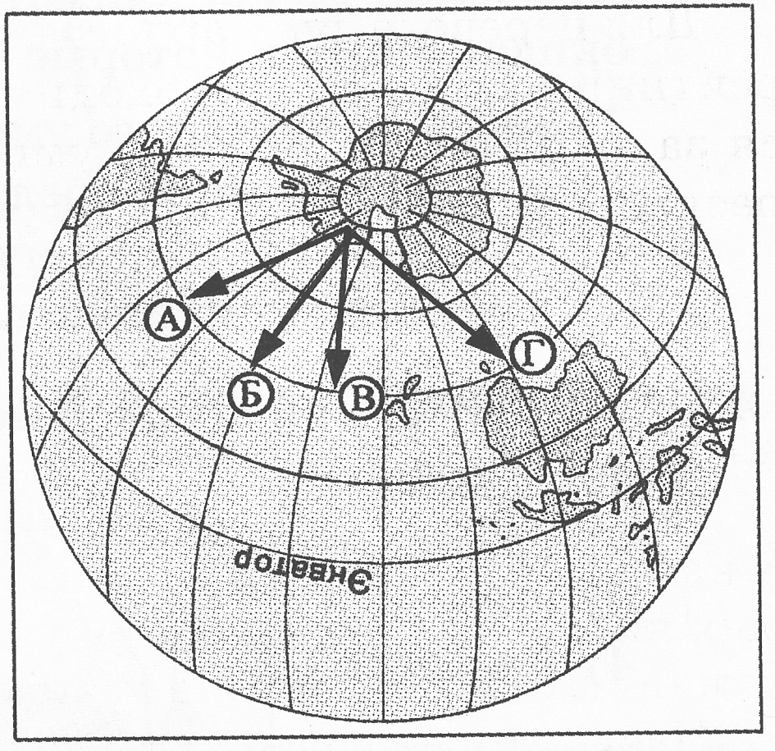
При определении направлений на плане местности, направление на север обозначают стрелкой. Если она отсутствует, то направления определяются по краям плана: верхний край – север, нижний – юг, правый – восток, левый - запад
Какому направлению на карте соответствует стрелка Б?
1) юг;
2) юго-восток;
3) север;
4) северо-запад.
Далее

Slide 26
Чтобы избежать ошибок в подобных заданиях, помните!
Как показывает практика, при выполнении заданий на определение направлений по карте или плану ошибки обычно связаны со сформированным неверным представлением о том, что направление «лево-право» всегда соответствует направлению «запад-восток», а «верх-низ»-направлению «север-юг». Это особенно очевидно при анализе выполненных работ, где требуется определить направление по плану, и направление на север указано стрелкой, не всегда совпадающей с направлением «вверх».
Далее

Slide 27
Для успешного выполнения таких заданий следует помнить, что если на плане не обозначена стрелка, то направление «север-юг» совпадёт с направлением «верх-низ», и это будет главной точкой отсчета при определении направлений и азимутов.
Далее

Slide 28
При определении азимутов также встречаются ошибки, связанные с незнанием того, что он представляет собой угол, который измеряется только по часовой стрелке и изменяется в пределах от 0 до 360 градусов.
При определении направлений по картам, следует всегда помнить, что их указывают линии градусной сети: направление «запад-восток» показывают параллели, «север-юг» – меридианы.
Вид параллелей и меридианов на картах разных проекций различен, однако их суть не изменяется. Типичные ошибки при определении направлений по картам связаны с тем, что школьники ориентируются по кромке карт, а не по линиям градусной сети.
Далее

